Slide 1


Slide 2


PHP函数
主讲：闫亚兵

Slide 3
1
Php函数
目 录
2
Php函数
contents
3
函数库
4
函数的return

Slide 4

wamp环境配置-基本语法
数据类型

Slide 5

PHP函数的基础操作
PHP函数的作用域
PHP递归函数

Slide 6
一、PHP函数
PHP函数
函数是用来完成某种特定任务的可重用代码块;
函数可以使程序更具模块化,拥有良好的结构;
函数定义后在程序中可以重复调用;
函数分为内置函数和自定义函数

Slide 7
一、PHP函数
PHP函数—内置函数
PHP系统提供了大量功能强大的函数，帮助我们解决各种问题;
内置函数有哪些？ print()，gettype()

Slide 8
一、PHP函数
PHP函数—自定义函数
创建自定义函数
function function_name(parameters) {
//function body
}
例：
function sayhello(){
echo 'hello’;
}

Slide 9
Php函数的规范
PHP函数的规范
函数用function关键字来声明;
函数名称是由字母或下划线开始,中间可以包含数字;
函数名不区分大小写,不过在调用函数的时候，通常使用其在定义时相同的形式; php不支持函数重载, 所以自定义函数不能和内置函数重名;
不能在一个文件中自定义同名的函数;
参数出现在括号中,如果有多个参数用逗号分隔;

Slide 10
Php函数的调用
PHP函数的调用
fun_name(parameters);
例：
$val = pow(4, 2);
echo pow(3, 3);

Slide 11
二、Php函数的参数传递
PHP函数的参数传递—值传递
值传递(传值)----函数内对参数值的改变不会影响函数外部的值;
<?php
//值传递
function sum($a,$b){ $a++; return $a + $b; }
$a = 10;
echo sum($a,35); //46
echo "<br>";
echo $a; //10
?>

Slide 12
二、Php函数的参数传递
PHP函数的参数传递—址传递
址传递(引用传递)----函数体内变量的变化，会影响到原变量本身;
有些情况下，可能希望在函数体内对参数的修改在函数体外也能反映; 使用引用传递参数要在参数前加上&符号;
变量本身传入，传入后的变量与原变量建立联系;

Slide 13
二、Php函数的参数传递
PHP函数的参数传递—址传递
<?php
echo "<hr>";
//引用传递
function add(&$a,$b){
$a++;
return $a + $b;
}
$a = 10;
echo add($a,35); //46
echo "<br>";
echo $a; //11
?>

Slide 14
二、PHP函数
PHP函数的参数
可选参数
可以指定某个参数为可选参数，这些参数需要放在参数列表的末尾，需且要指定其默认值为空;
如果指定了多个可选参数，可以选择性地传递某些参数;
默认参数值
可以为参数指定默认值，在没有提供其他值的情况下，则将默认值自动赋给该参数;

Slide 15
二、PHP函数
PHP函数的参数
可变参数
func_get_args — 返回一个包含函数参数列表的数组
array func_get_args ( void ) 获取函数参数列表的数组。
该函数可以配合 func_get_arg() 和 func_num_args()
一起使用，从而使得用户自定义函数可以接受自定义个数的参数列表。
返回一个数组，其中每个元素都是目前用户自定义函数的参数列表的相应元素的副本。
func_get_arg — 返回参数列表的某一项
func_num_args — 返回参数列表中参数的个数

Slide 16
二、PHP函数
func_get_args()
这个函数返回的是包含当前函数所有参数的一个数组
func_get_arg()
函数返回的是指定位置的参数的值
func_num_args()
这个函数返回的是当前函数的参数数量 返回的是数字

Slide 17
二、PHP函数
PHP函数的作用域
局部变量声明
函数体内定义的变量为局部变量，只在函数体内可见;
局部变量的作用域：从声明它的那条语句开始到函数结束；
示例：
//变量作用域
function aFn(){
$a = 50; //局部声明 局部变量 echo $a; //50
}
aFn();
var_dump($a); //null

Slide 18
二、PHP函数
PHP函数的作用域
全局变量声明
函数体外定义的变量为全局变量，与局部变量相反，全局变量可以在程序的任何地方访问;
全局变量的作用域：从声明它的那条语句开始到文件末尾;
$a = 50;//全局声明
$cc = 123;
function aFn(){
//global $a;//全局变量访问
echo $a;//50
echo $GLOBALS["cc"] . " G" .$GLOBALS["a"] ;
}
aFn();
@var_dump($a);//int 50 var_dump($GLOBALS);

Slide 19
二、PHP函数
$GLOBALS['var']是外部的全局变量本身
global $var是对外部$var的同名变量的引用或者指针，并不是真正的赋值

Slide 20
二、PHP函数
PHP函数的作用域
静态变量声明
局部变量在函数退出时会被撤消，与局部变量不同，静态变量在函数退出时不会丢失值，并且再次调用 函数时还能保留这个值;
在变量名前面加上 static 关键字就可以声明一个静态变量;
function aFn(){
static $a = 20;//静态变量声明
$a += 5;
echo $a."<br />";
}
aFn(); //25
aFn(); //30
aFn(); //35

Slide 21
二、PHP函数
PHP函数的return
通常情况下，只依靠函数做某些事情还不够; 需要将函数的执行结果返回给调用者，这时可以使用 return 语句返回结果;
return 语句变执行后，将使得函数立即结束运行，并且将控制权返回被调用的行;
function mysquare($num){
if($num == ‘’){
return; //结束
}
$res = $x * $x;
return $res;
}
echo mysquare(4);

Slide 22
三、PHP函数库
PHP函数库
1.include()
include()语句将在其被调用的位置处包含一个文件。
例：
include("init.php");
include_once() include_once()的作用与include()相同，不过它会首先验证是否已经包含了该文件，如果已经包含，则不再 执行include_once();

Slide 23
三、PHP函数库
PHP函数库
2. require()
include()语句将在其被调用的位置处包含一个文件。
1.require()
2.require_once()

Slide 24
三、PHP函数库
PHP函数库
Include和require的区别
require 和 include 几乎完全一样，除了处理失败的方式不同之外。
require 在出错时产生 E_COMPILE_ERROR 级别的错误。 换句话说将 导致脚本中止而 include 只产生警告（E_WARNING），脚本会继续运行。

Slide 25
三、递归函数
递归函数
递归函数是一个可以重复调用自身的函数，直到满足某个条件为止;
递归函数常用来解决一些重复的问题;
递归应该特别注意结束条件，防止进入死循环中。

Slide 26
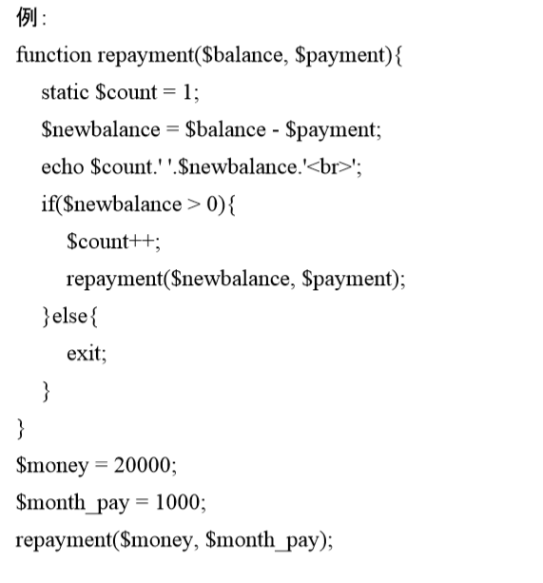
三、递归函数
递归函数

Slide 27
三、递归函数
快速排序
快速排序的原理：
找到当前数组中的任意一个元素（一般选择第一个元素），作为标准，新建两个空数组，遍历整个数组元素，
如果遍历到的元素比当前的元素要小，那么就放到左边的数组，否则放到右面的数组，然后再对左右两个新数组分别再进行相同的操作
使用递归，则需要找到递归点和递归出口：
递归点：如果数组的元素大于1，就需要再进行分解，所以我们的递归点就是新构造的数组元素个数大于1
递归出口：我们什么时候不需要再对新数组不进行排序了呢？就是当数组元素个数变成1的时候，所以这就
是我们的出口。

Slide 28
三、递归函数
快速排序-实现
<?php
//快速排序 //待排序数组
$arr=array(6,3,8,6,4,2,9,5,1);
//函数实现快速排序
function quick_sort($arr) {
//判断参数是否是一个数组
if(!is_array($arr)) return false; //递归出口:数组长度为1，直接返回数组 $length=count($arr);
if($length<=1)
return $arr;
//数组元素有多个,则定义两个空数组

Slide 29
三、递归函数
快速排序-实现
$left=$right=array();
//使用for循环进行遍历，把第一个元素当做比较的对象 for($i=1;$i<$length;$i++){
//判断当前元素的大小
if($arr[$i]<$arr[0]){
$left[]=$arr[$i];
}else{
$right[]=$arr[$i];
}
}

Slide 30
三、递归函数
快速排序-实现
//递归调用
$left=quick_sort($left);
$right=quick_sort($right); //将所有的结果合并
return array_merge($left,array($arr[0]),$right);
} //调用
echo "<pre>";
print_r(quick_sort($arr));

